Slide 1

Личностно ориентированное обучение (ЛОО) в условиях перехода на российское законодательство и ФГОС
Подготовила: слушатель курсов
повышения квалификации
по направлению резерв
руководителей общеобразовательных
организаций
Сулейманова Э.Р.
декабрь 2014 г.

Slide 2
Цель: Обобщить и актуализировать знания о личностно ориентированном обучении в условиях перехода на
Российское законодательство и ФГОС.

Slide 3

В новом проекте ФГОС
есть серьезная попытка впервые предоставить школьникам выбор. Конечно, многие считают, что наши дети не умеют выбирать, что выбор в руках подростка - это попытка упростить ему жизнь. Однако необходимо понимать, что обеспечение правильного выбора обучающегося - это не сфера регулирования стандарта, а сфера методологии подготовки и повышения квалификации педагогов, которые должны помогать обучающимся в составлении индивидуальных образовательных траекторий.

Slide 4
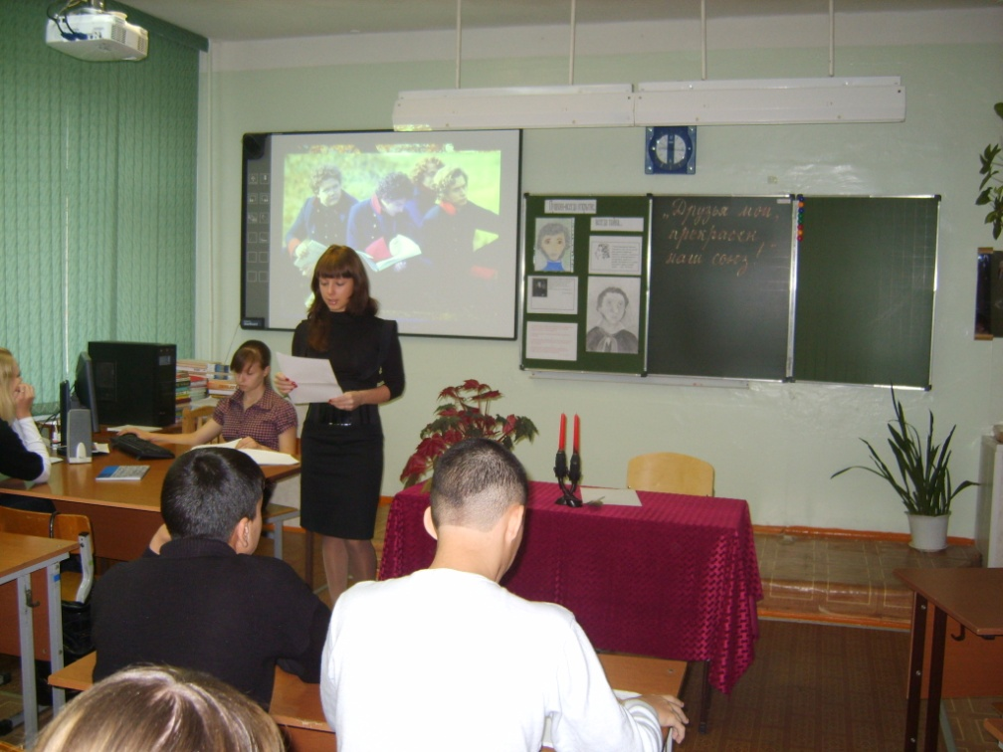
В идеале новый стандарт
должен помочь ученику в его профессиональном самоопределении, позволив сконцентрировать усилия на действительно важных для него аспектах учения.

Slide 5
Актуальность личностно ориентированного подхода
Всё больше внимания сегодня обращается на создание в школе на уроке такой образовательной среды, в которой происходит социализация и развитие личности ребёнка, среды, создающей условия для творчества и самоактуализации личности. Каждый ученик, таким образом, воспринимается как уникальная целостная личность, которая должна развиваться в соответствии с природными способностями.

Slide 6
Личностно ориентированное обучение – это такое обучение, в котором принимаются во внимание индивидуальные особенности ребенка.
Именно личность ребенка является тем субъектом, на который и направлен процесс обучения.

Slide 7
Педагогические технологии на основе личностно ориентированного подхода:
Технология саморазвивающего обучения (Селевко Г.К. );
Педагогика сотрудничества («проникающая технология»);
Адаптивная система обучения;
Гуманно-личностная технология Амонашвили Ш.А.;
Технология полного усвоения знаний;
Игровые технологии;
Технологии развивающего обучения;
Проблемное обучение;
Технологии разноуровневого обучения;
Технология исследовательского обучения;
Технология индивидуального обучения (индивидуальный подход, индивидуализация обучения, метод проектов);
Коллективный способ обучения;
Технологии модульного обучения.

Slide 8
Сравним традиционное обучение и ЛОО
Традиционный урок | Личностно ориентированный урок
Материал однотипный | Материал разного типа, вида и формы
Преобладают задачи упражнения, выполняемые по образцу (алгоритму) | Преобладают проблемные, неоднозначные задания
Материал практически не отражает различные источники получения информации и не стимулирует к самообразованию | Имеется специальный вид материала: справочно-информационный и самообразовательный
Доля творческих заданий мала (это дополнительный материал для «сильных» учеников) | Большое количество творческих заданий или заданий с творческим продолжением
Чаще фронтальная или самостоятельная работа | Используется материал, рассчитанный на различные виды взаимодействия учащихся по ходу урока (парная работа, групповая)
Класс делится учителем на «сильных», «средних», «слабых» | Разноуровневые задания различной степени сложности для реализации выбора
8

Slide 9
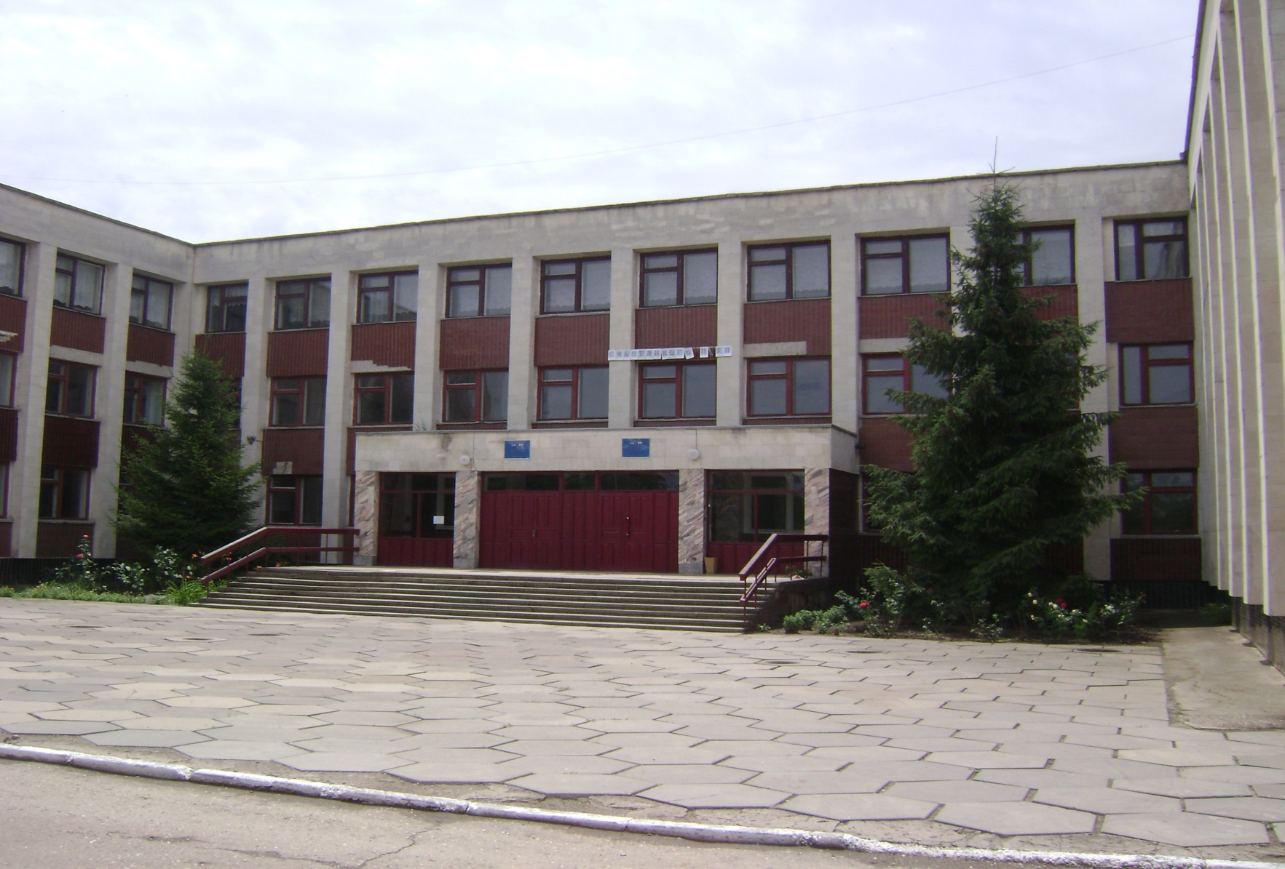
В 2012 г. коллектив Марьяновской ОШ
I-III ступеней разработал
Комплексно-целевую программу по методической работе «Совершенствование учебно-воспитательного процесса на основе ЛОО» (2012-2017 гг.)

Slide 10
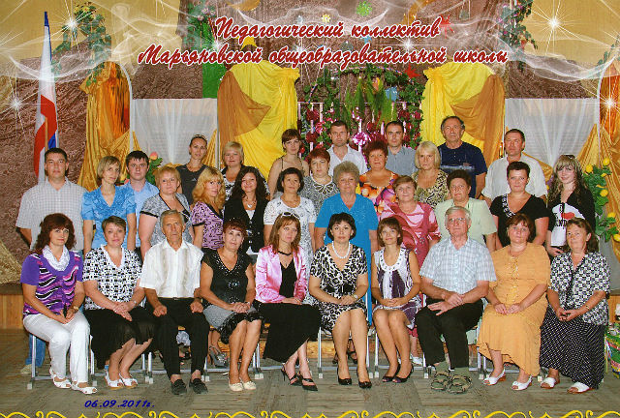
Комплексно-целевая программа (КЦП)
по методической работе
«Совершенствование учебно-воспитательного процесса на основе ЛОО» (2012-2017 гг.) рассчитана на 5 лет

Slide 11
I ЭТАП. 2012/2013 учебный год.
Цель этапа: Изучение и разработка ЛОО.
II ЭТАП. 2013/2014 учебный год.
Цель этапа: Внедрение в практику работы технологий ЛОО.
III ЭТАП. 2014-2015 учебный год.
Цель этапа: Применение технологий ЛОО при использовании различных форм проведения урока.
IV ЭТАП. 2015-2016 учебный год.
Цель этапа: Скоординированность работы всех служб, входящих в структуру деятельности КЦП.
V ЭТАП. 2016-2017 учебный год.
Цель этапа: Обобщение и распространение передового педагогического опыта.

Slide 12
ЦЕЛЬ ПРОГРАММЫ:
Внедрение в практику работы школы технологий ЛОО
с целью успешного развития и самоактуализации личности.
ЗАДАЧИ:
Теоретическое освоение и разработка основных направлений работы в области ЛОО.
Изучение и внедрение методик ЛОО.
Совершенствование педагогического мастерства и повышение квалификации всеми участниками образовательного процесса.
Создание условий для успешного развития и самоактуализации личности.
Скоординированность работы всех служб в системе ЛОО.

Slide 13
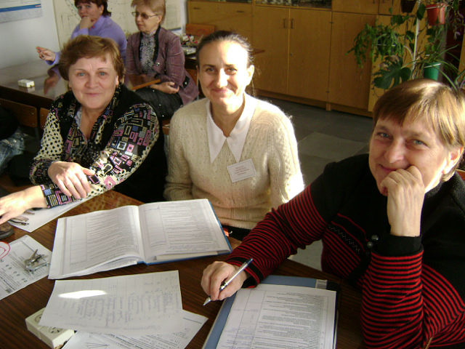
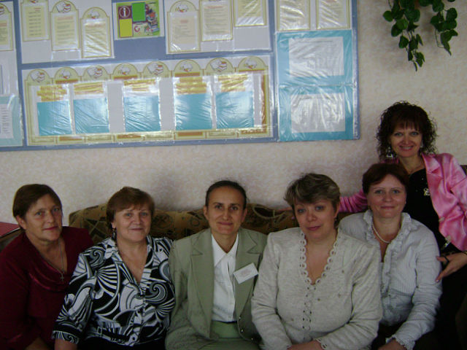
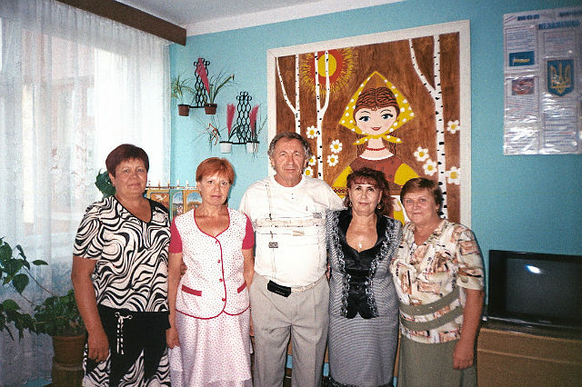
ОСНОВНЫЕ ФОРМЫ РАБОТЫ
Педагогический совет
Научно - методический совет
ШМО

Slide 14
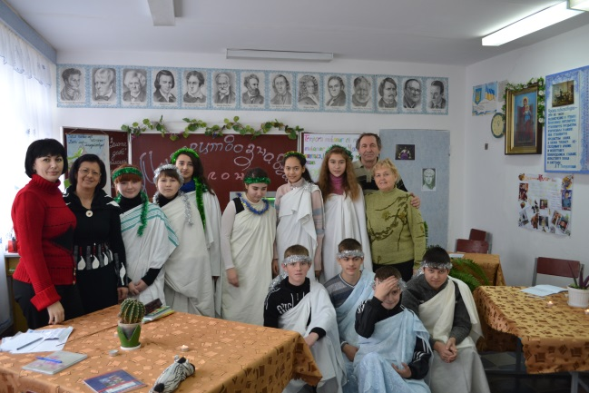
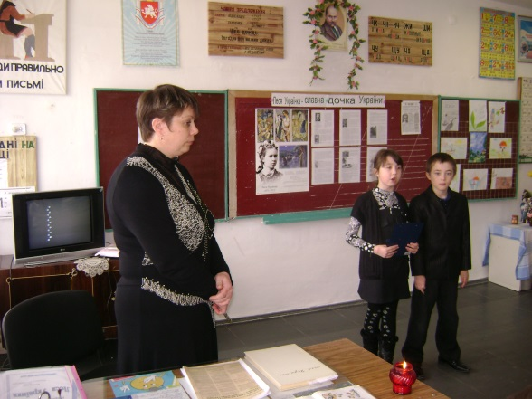
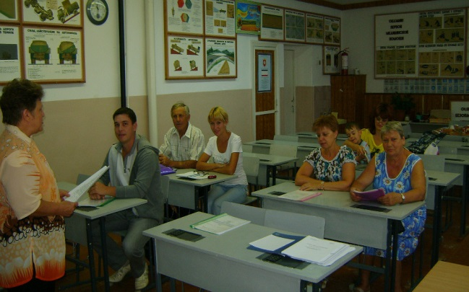
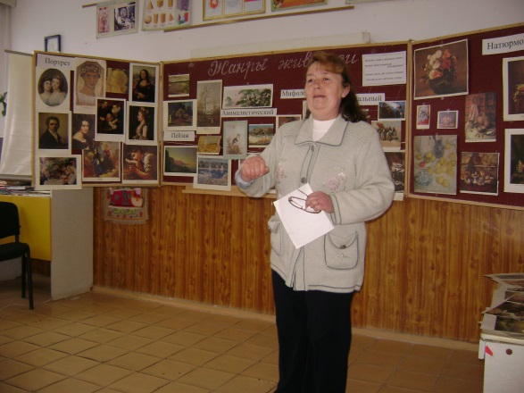
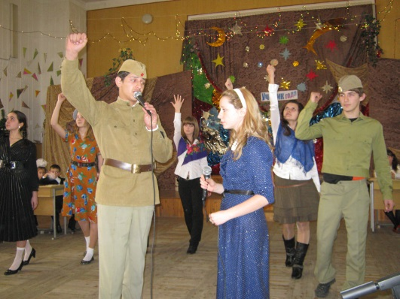
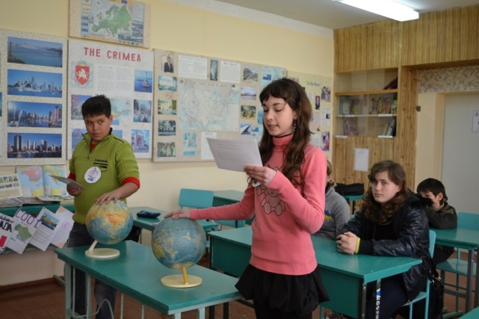
Открытые уроки
Семинары
Единые методические дни
Предметные недели
ОСНОВНЫЕ ФОРМЫ РАБОТЫ

Slide 15
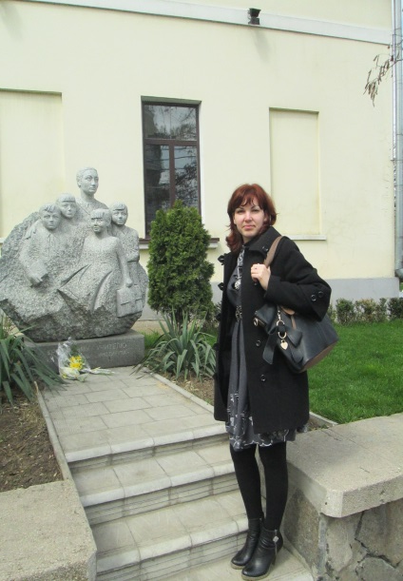
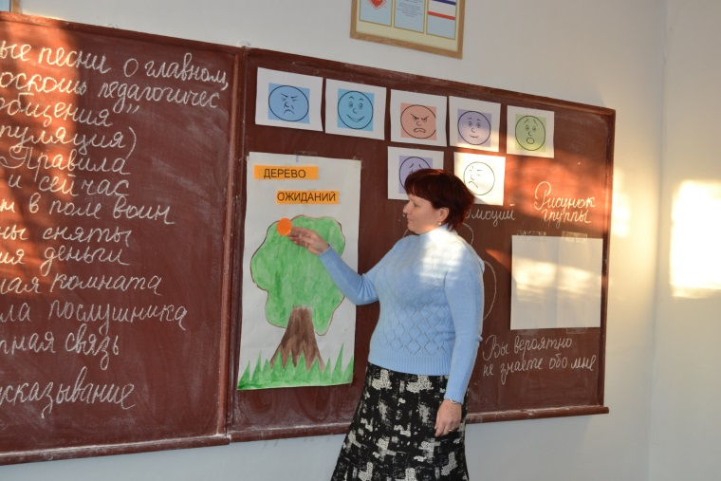
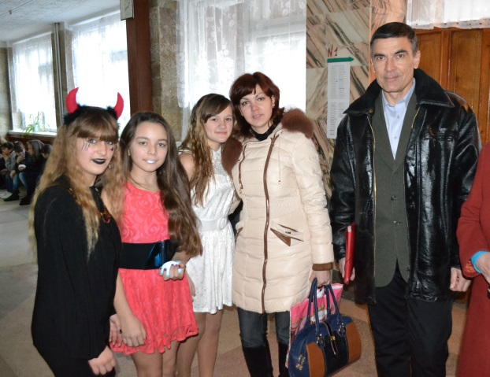
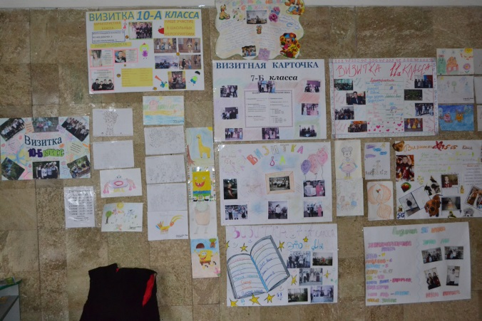
ОСНОВНЫЕ ФОРМЫ РАБОТЫ
Работа над темой по самообразованию
Повышение квалификации
через курсовую подготовку
Обобщение передового педагогического опыта
Самообобщение опыта

Slide 16
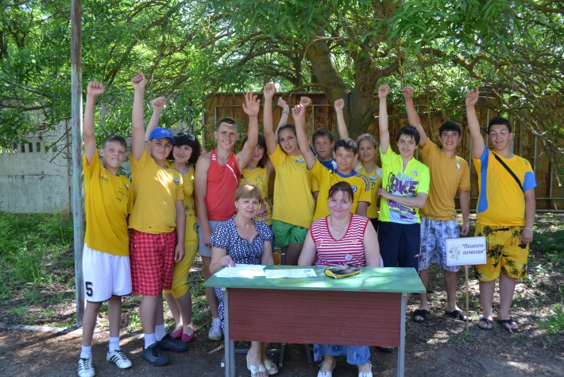
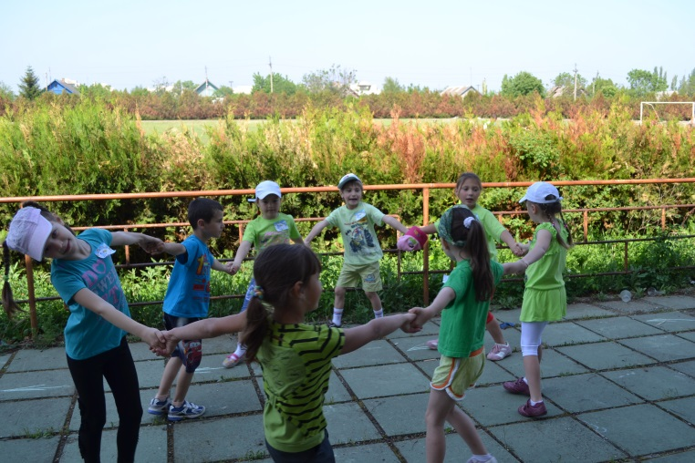
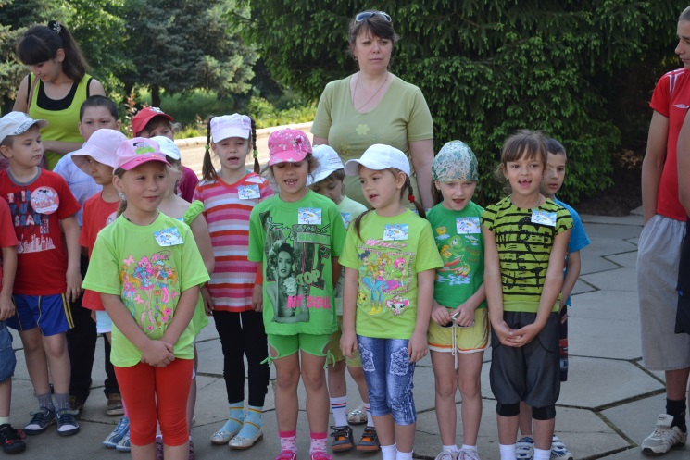
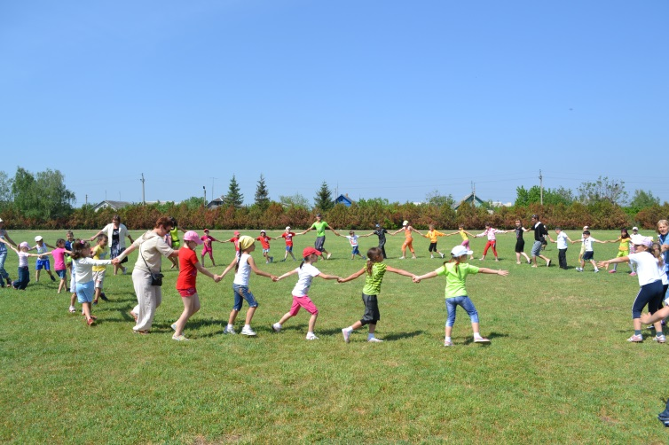
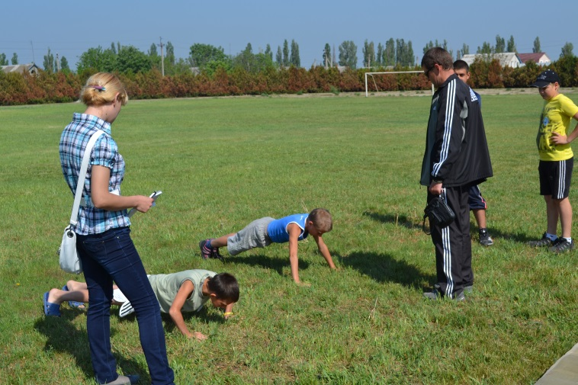
Внедрение здоровьесберегающих технологий

Slide 17
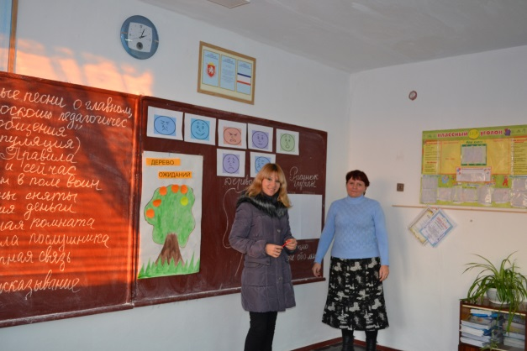
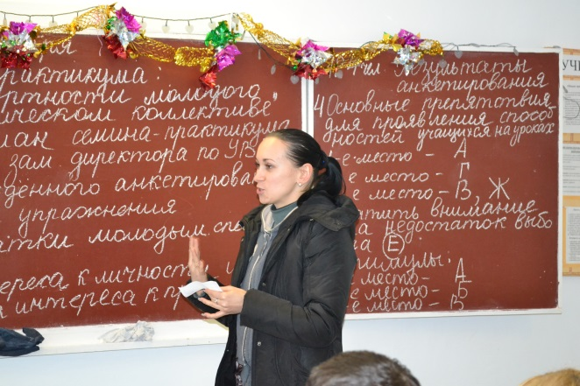
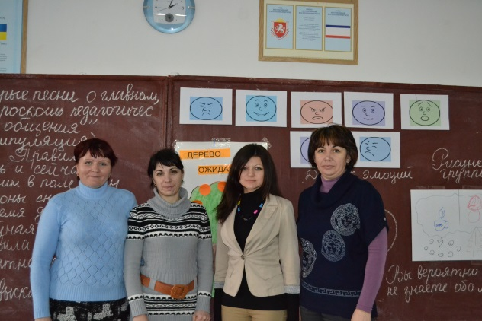
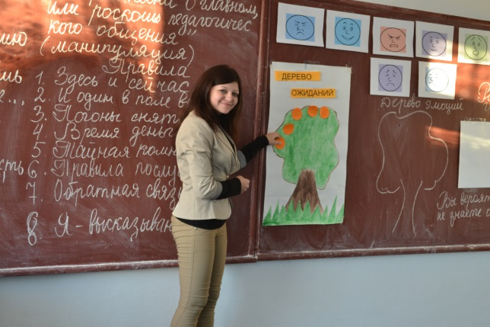
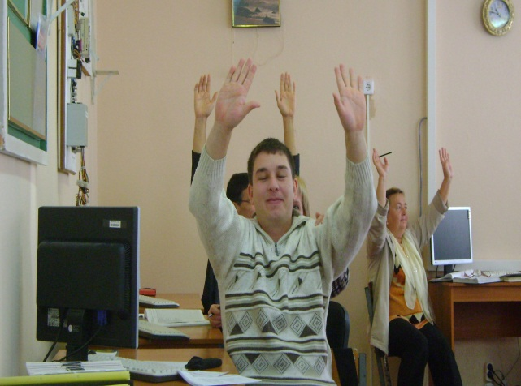
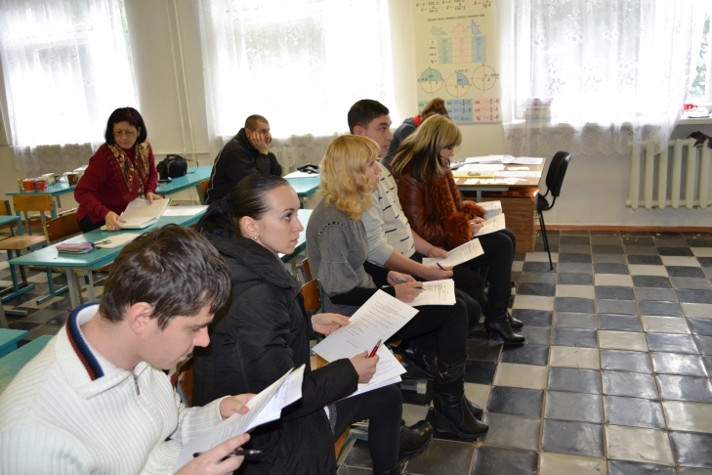
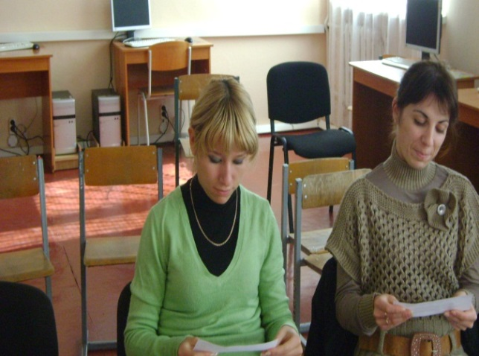
Школа молодого специалиста «Поиск»

Slide 18
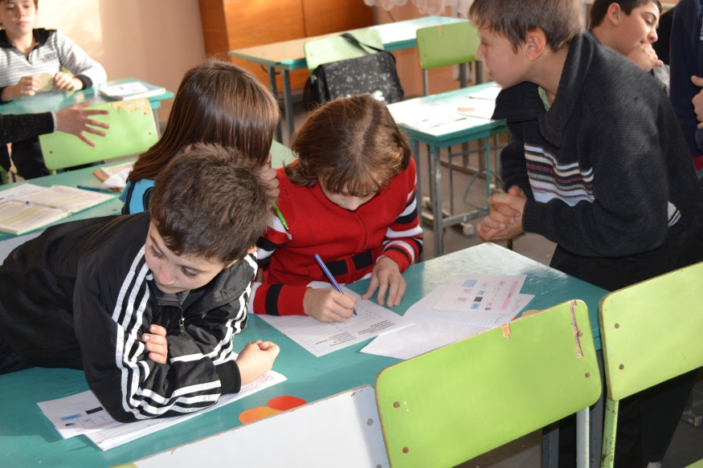
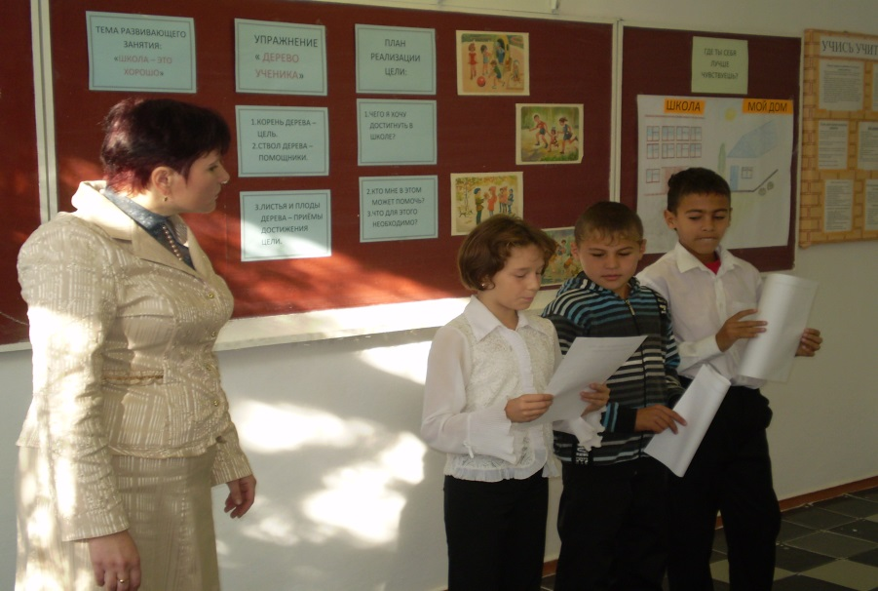
Экспериментальная площадка
(2 экспериментальных класса – 7-А, 7-Б кл.)

Slide 19

Модель выпускника (конкурентоспособная личность) средней школы
Выпускник, получивший среднее (полное) общее образование - это конкурентоспособная личность, которая:
Познавательная деятельность
- освоила все образовательные программы по предметам школьного учебного плана на уровне, достаточном; для дальнейшего успешного обучения;
- овладела умением самостоятельно и мотивированно организовывать свою познавательную деятельность;
- умеет осуществлять самостоятельный выбор критериев для сравнения, сопоставления, оценки и классификации объектов;
- умеет организовывать и проводить учебно-исследовательскую, проектную деятельности.
Информационно-коммуникативная деятельность
- овладела основами компьютерной грамотности, получил начальные навыки пользователя компьютерной тexникой;
- умеет производись поиск нужной информации в источниках различного типа, работать с ней;
- владеет основными видами публичных выступлений с соблюдением этических норм и правил веления диалога;
- владеет культурой самовыражения с соблюдением норм этикета, способен устанавливать и поддерживать контакты в социуме.

Slide 20
Выпускник, получивший среднее (полное) общее образование - это конкурентоспособная личность, которая:
Рефлексивная деятельность
- понимает ценность образования как средство развития культуры личности;
- объективно оценивает свои учебные достижения, поведение и учитывает мнения других людей при определении собственной позиции и самооценки;
- владеет навыками организации и участия в коллективной деятельности,
конструктивно принимает иные мнения и идеи.
Социальная деятельность
- знает свои гражданские права и умеет их реализовывать, уважает свое и чужое достоинство, собственный труд и труд других людей:
- умеет осмысленно и ответственно осуществлять выбор собственных действий, контролировать и анализировать их, обладает чувством социальной ответственности;
- способен к жизненному самоопределению и самореализации, может быстро адаптироваться к различного рода изменениям;
- осознает свою национальную, социальную, конфессиональную принадлежность;
- ведет здоровый образ жизни.

Slide 21

Спасибо за внимание!!!

